Slide 1
Повышение качества образовательной деятельности через освоение системно-деятельностного подхода в обучении, воспитании, развитии обучающихся

Slide 2
Наличие знаний само по себе не определяет успешность обучения, гораздо важнее, чтобы ребенок умел самостоятельно их добывать и применять.

Slide 3
ПРОБЛЕМА № 1:
Как превратить традиционное обучение, направленное на накопление знаний, умений,
навыков, в процесс развития личности ребенка?

Slide 4
ПРОБЛЕМА № 2

Slide 5
Современные педагогические технологии
Технология проблемного обучения
Технология проектной деятельности
Технология критического мышления
Технология сотрудничества
Игровые технологии
Технология учебных дискуссий
Технология дифференцированного обучения
ИКТ-технологии

Slide 6
Технология критического мышления

Slide 8
Прием «Кластер»

Slide 9
Прием «Тонкие и толстые вопросы»
? | ?
кто... что... когда... может... будет... мог ли... как звали... было ли... согласны ли вы... верно... | дайте объяснение, почему... почему вы думаете... почему вы считаете... в чем разница... предположите, что будет, если... что, если...

Slide 10
Прием «ИНСЕРТ» - интерактивная система записи для эффективного чтения и размышления.

Slide 11
Прием «Двойной дневник»
Выписки из текста | Вопросы и комментарии
Фрагменты текста, которые произвели наибольшее впечатление, вызвали какие-то воспоминания или ассоциации с эпизодами из собственной жизни. Возможно, возникли определенные аналогии из предыдущего опыта. Что-то просто озадачило или вызвало в душе резкий протест | Дать комментарий: что заставило записать именно эту цитату? Какие мысли она вызвала? Какие вопросы возникли?

Slide 12
Прием «Верные и неверные утверждения» или «Верите ли вы…»

Slide 13
Прием «Дерево предсказаний»

Slide 14
Прием «Зигзаг» или «Отсюда – туда»

Slide 15
Прием «Зигзаг» или «Отсюда – туда»

Slide 16
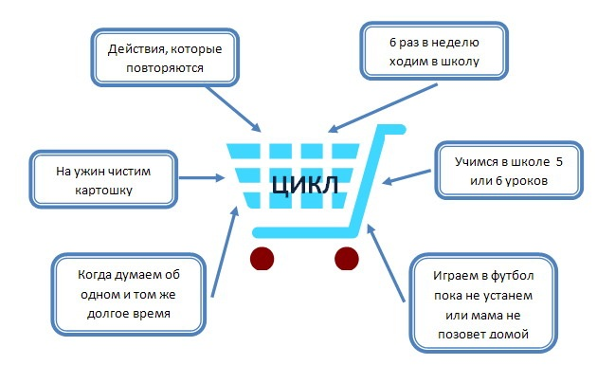
Прием «Корзина»

Slide 17
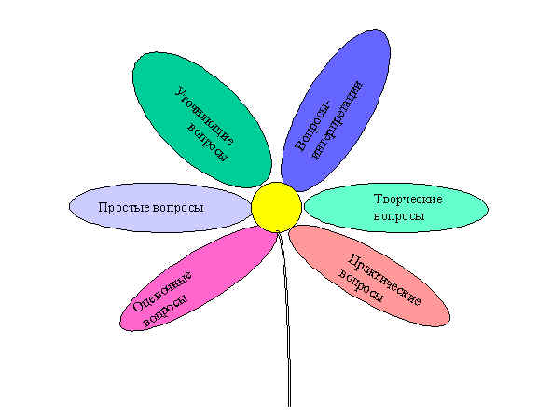
Прием «Ромашка Блума»

Slide 18
Прием «Ромашка Блума»

Slide 19
Применение приемов
Стадия рефлексии

Slide 20
Применение приемов
Стадия рефлексии

Slide 21
Применение приемов
Стадия рефлексии

